Slide 1
CSN3: Relazione sulla riunione di bilancio 2015 (e qualche considerazione)
Rosario Turrisi

Slide 2
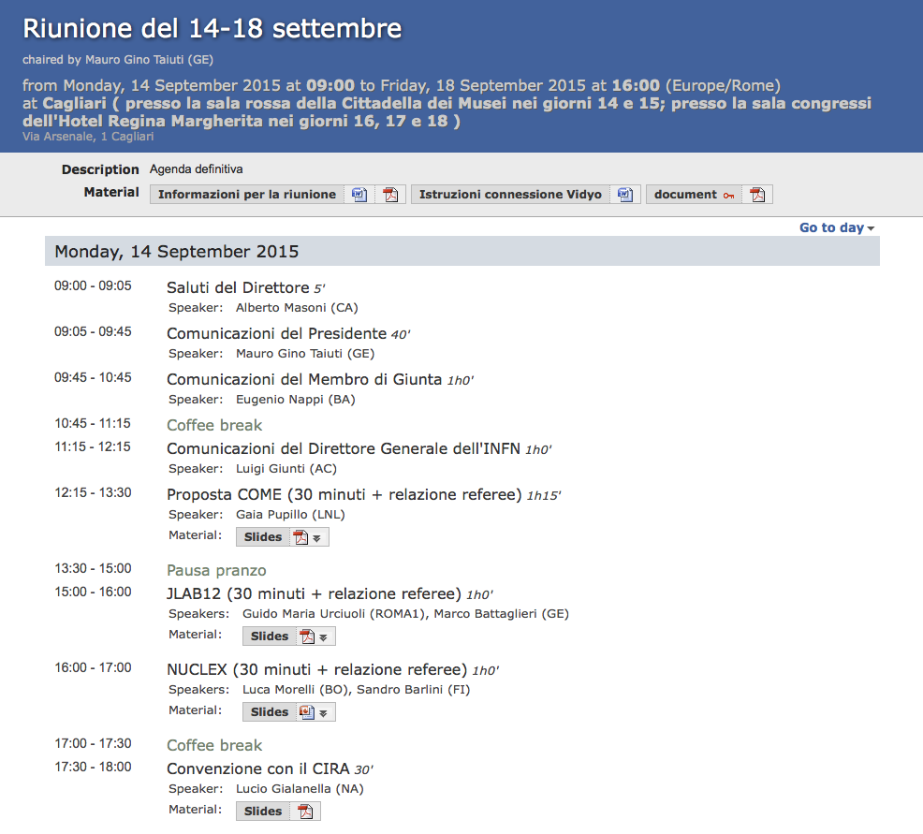
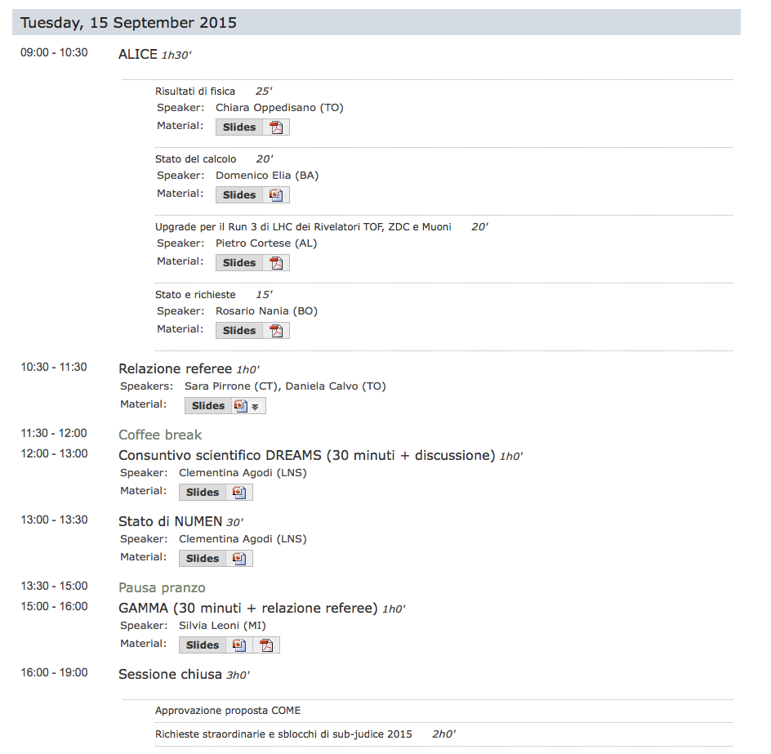
Agenda della riunione
17-19 settembre:
Sessione chiusa per discussione bilancio e altri argomenti
+

Slide 3
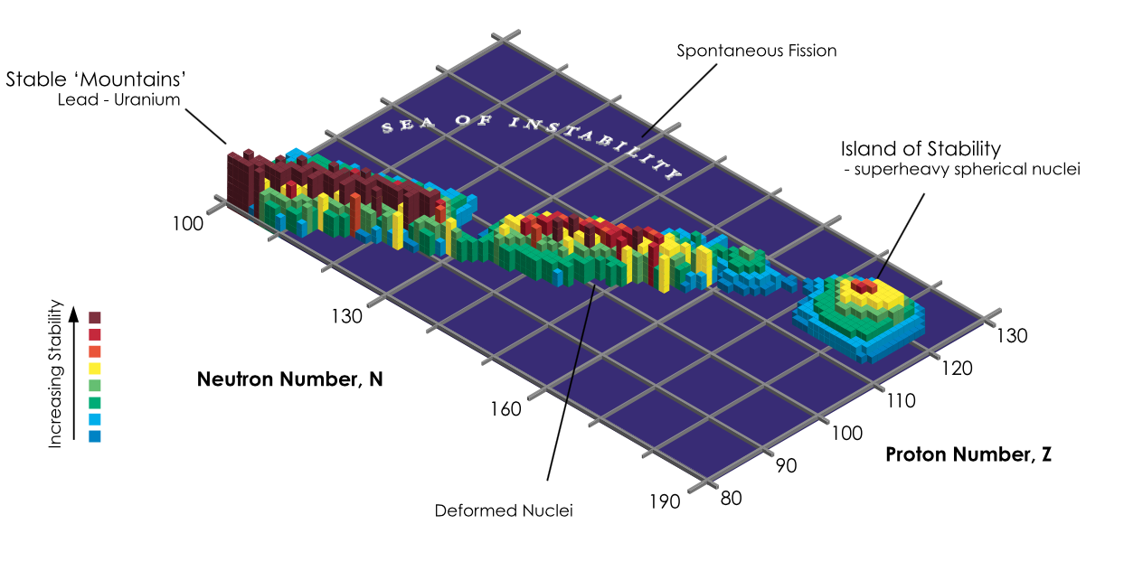
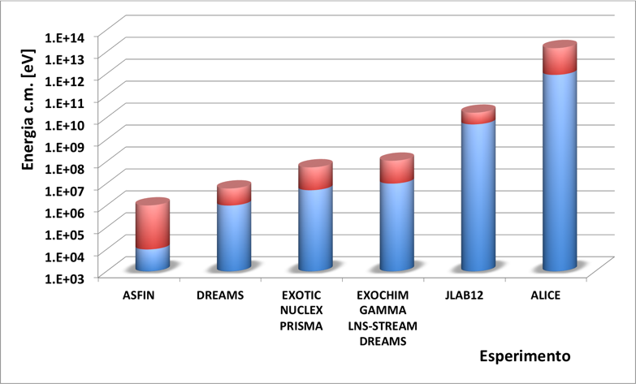
Esperimenti in CSN3
Qualche statistica del 2014 (2013/12):
456 (323/225) pubblicazioni ISI
512 (560/483) talk
26 (29/21) tesi dottorato
32 (22/39) laurea (S/V)
~135
~175 MeV

Slide 4
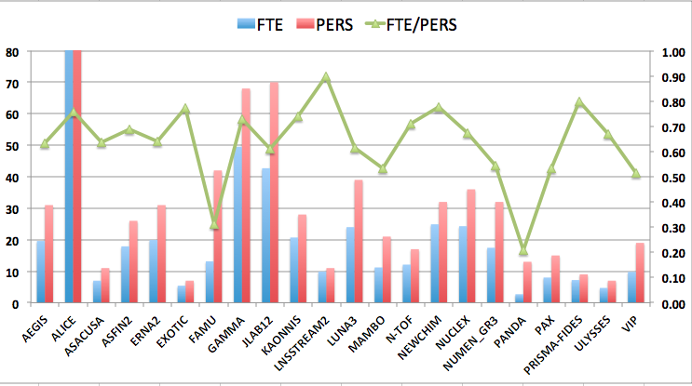
I numeri del personale
Gruppi INFN di varie dimensioni: dai 4.7 FTE di ULYSSES ai 132 di ALICE
…inseriti in collaborazioni di varie dimensioni (da alcune unità alle ~1500 di ALICE)!
Spesso i piccoli gruppi collaborano mettendo a comune idee, risorse umane, hardware…anche per esperimenti ‘’comuni’’
133
175
Personale Ricercatore 2016
487 FTE (0.73 FTE/pers)
costante risp. al 2015
Notes:
finanziamento PANDA nodo pandagrid torino

Slide 5
STATISTICHE
Qualche dato del 2014 rispetto a partecipazione, bilancio, produzione
Confrontando le 3 CSN sperimentali:
FTE 480
Pubbl ISI 456
Conf. Int. 512
Tesi Spec/VO 32
Tesi Dott. 26
k€/FTE 16.83
Pubb/FTE 0.95
Pubb/k€ 0.056
1 pubbl. ISI = 17.71 k€
CSN1
CSN2
CSN3
NB: queste cifre sono ottenute dal database consuntivi e preventivi per il 2014,
considerando le assegnazioni finali agli esperimenti

Slide 6
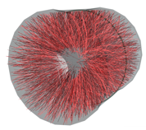
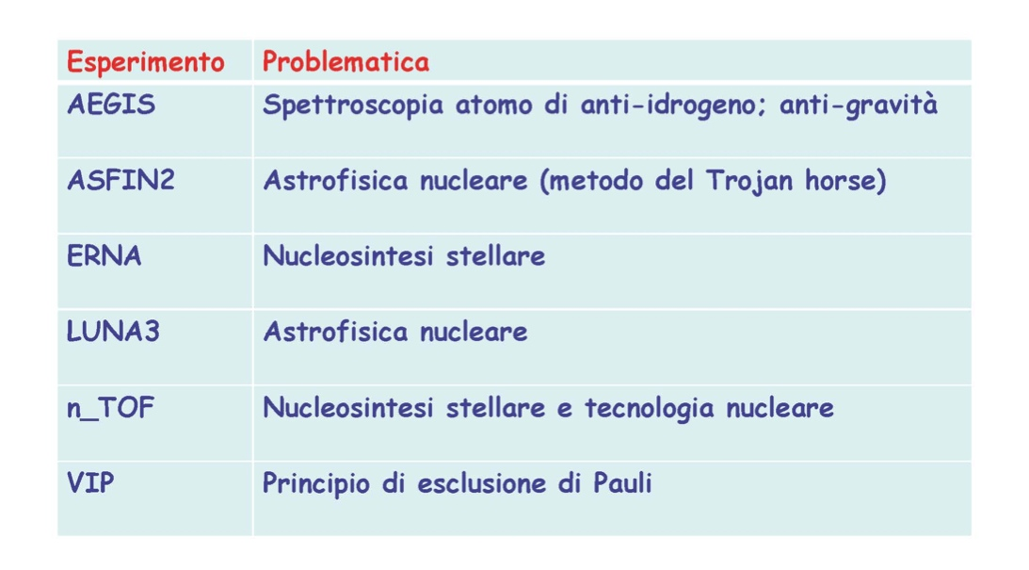
Esperimenti in CSN3
2
4
1
Phase transitions of nuclear and hadronic matter
Nuclear astrophysics and interdisciplinary researches
Quarks and hadron dynamics
3
Nuclear structure and reaction dynamics
Linea 2
ALICE
Studio delle proprietà del QGP
EXOCHIM
Collisioni tra Ioni pesanti stabili ed esotici
alle energie del tandem ed intermedie
(10-100 A*MeV)
Linea 4
Linea 1
Linea 3
IN CHIUSURA -
IL GRUPPO ENTRA
IN NUMEN
NEWCHIM
PRISMA-FIDES
EXOTIC
LNS-STREAM2
FAMU
Struttura iperfine dell’idrogeno muonico e
raggio e.m. del protone
GANIL, LNL

Slide 7
comunicazioni Membro di G.E.
G. Fiorentini presenta un progetto premiale a tema sui radiofarmaci, possibile finanziamento di ~7 M€ - elevato impatto su SPES
probabilmente non approvato
Parere positivo del nuovo direttore dei LNF (P. Campana) per lo sviluppo delle attività su DAFNE, CSN3 interessata con l’esperimento SIDDHARTA
Priorità a SIDDHARTA a partire al più da metà 2017
Riduzione del finanziamento di AGATA da parte degli inglesi, che danno priorità a ISOLDE e JLAB
Concorsi passaggio di livello ricercatori: 10 nuovi posti II livello + 10 1 livello, speranza di bandirli entro quest’anno
Fino a tutto il 2016 sussiste il vincolo delle graduatorie
Dal 2016 potranno partire i concorsi liberi per i ricercatori, previsti 25 posti
CTS: Günter Rosner da sostituire per grave malattia, proposta Laura Fabbietti
(su presentazione di L. Giunti) Avanzo vincolato confrontabile con avanzo libero e in futuro sarà prevalente: scelta precisa di non intaccare il bilancio delle CSN

Slide 8
comunicazioni presidente di CSN3 – 1
Visita a FAIR: la situazione finanziaria esclude al momento la realizzazione del programma anti-p. La sigla italiana è chiusa e dovrà passare il vaglio della commissione come un nuovo esperimento se la situazione di FAIR cambierà
Progetto di orologio atomico al Torio: dubbi sull’esistenza del livello atomico di interesse, ma si pensa di proseguire lo studio. La sez. di Genova prende impegno su realizzazione bolometri per test ai LNL (progetto su fondi premiali)
MOF A ALICE pagati, MOF B solo in parte, con contributi in kind, difficoltà a causa delle variazioni del cambio CHF/€
Possibilità di crowdfunding esplorata da AEGIS (primo caso?)

Slide 9
comunicazioni presidente di CSN3 – 2
Collaborazione Giappone-Italia:
Incontro in Giappone nel 2016
Costituito comitato per l’organizzazione (logistica e scientifica) INFN: i coordinatori dei 4 laboratori nazionali (Fantoni, Corradi, Formicola, Santonocito) più E. Scapparone
Nappi e Taiuti in visita ad AGATA a GANIL in ottobre
Piano Triennale: 3-4 dicembre presso il centro congressi ‘’Le Ciminiere’’ di Catania
Prossimo meeting LEA-COLLIGA meeting in Italia
Successo per la scuola di fisica nucleare per giovani tenuta a Pisa:
oltre 150 partecipanti
finanziamenti da INFN (CSN) e Università
tutor ‘’generali’’ + tutor per chiarimenti nella lingua dei partecipanti
Partecipazione dei capiscuola del settore (B. Jonson, I. Tanihata)
visita ai LNL

Slide 10
Alcune questioni specifiche - 1
Idoneità di un t.d. ad assumere la responsabilità nazionale di esperimento
Nappi: inserita nel nuovo regolamento per le associazioni la possibilità di dare incarico di ricerca agli RTD – La CSN3 conserva la responsabilità della decisione
Molti interventi (l’ultimo giorno) sia pro che contro
Contro: difficoltà burocratiche a rappresentare l’ente (RUP, firma gare, MoU), problemi di continuità, ‘’debolezza’’ della posizione contrattuale
Pro: estensione delle possibilità dei TI ai TD per riconoscerne le capacità, a volte mancanza di nuove persone a TI disponibili, formazione di persone con capacità gestionali, necessità di riconoscere ai giovani responsabilità ufficiali per renderli competitivi a livello internazionale

Slide 11
Alcune questioni specifiche - 2
Proposta COME (Copper Measurement)
Progetto di durata annuale per la misura della sezione d’urto di produzione di ⁶⁷Cu con la reazione ⁷⁰Zn (p,2p+2n) ⁶⁷Cu
Isotopo a maggior vita media (61.83 h) emette βeγ, adattti risp. per terapia e imaging (140 e 185 keV)
Difficile reperibilità: una dose terapeutica corrisponde all’attuale produzione mensile mondiale, a causa della poca efficienza delle reazioni usate, con altri isotopi del rame come contaminanti
Sezione d’urto nota fino a 35 MeV, COME si propone di esplorare il range 30-70 MeV dove la reazione potrebbe diventare molto più efficiente
Proposta inserita nel db come esperimento
La responsabile è assegnista di LARAMED
Il team è composto essenzialmente da tecnologi
Esperimento da effettuare a Nantes (ARRONAX) fino a disponibilità del ciclotrone dei LNL
Test-bench per future ‘’call’’ di CSN3
Parere molto positivo dei referee, sia per l’interesse della misura in sé sia per l’impatto a lunga scadenza del tipo di ricerca
Attualmente finanziata in dotazioni

Slide 12
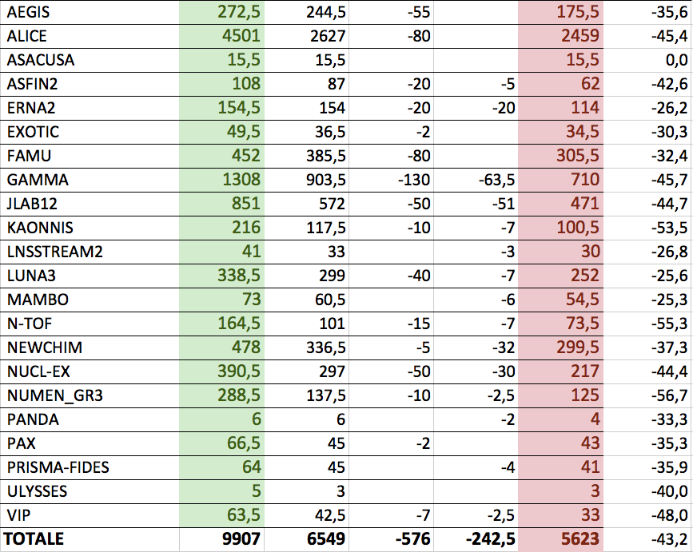
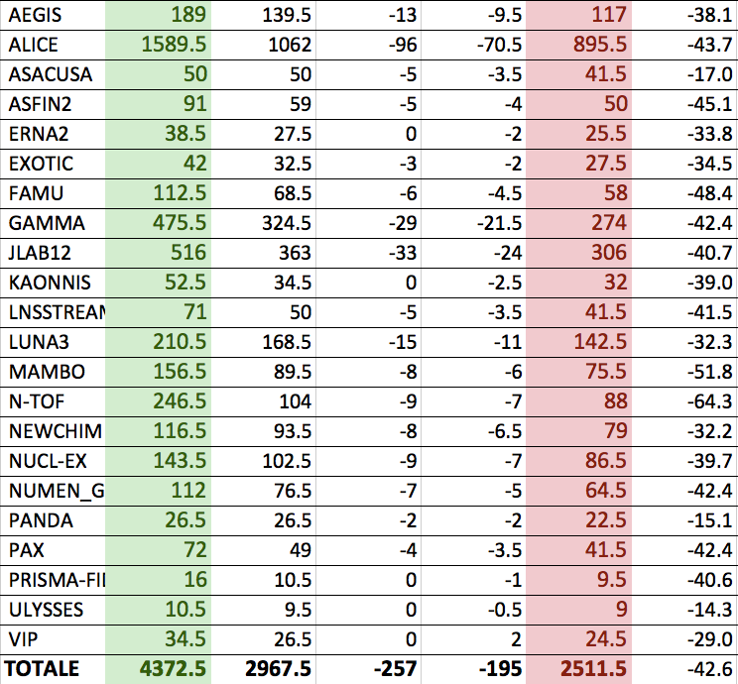
Bilancio – LE cifre
NON MISSIONI
ESP. RICH. REFER. TAGLIO CSN TUQ ASSEGN. %TAGLIO
MISSIONI
RICHIESTA REFER. TAGLIO CSN TUQ ASSEGN. %TAGLIO

Slide 13
Bilancio – fattori d’impatto
Cambio CHF/€
Finanziamento nuovi esperimenti non ‘’di commissione’’ (WN, premiali)
Coincidenza di costruzione/installazione per alcuni esperimenti
A referaggi fatti e tagli di CSN (lineari) applicati, risulta un eccesso di richiesta di oltre 600 k€
È possibile ridurlo a meno di 500 k€ dilazionando alcune spese, ma molti sono impegni già presi dagli esperimenti
È stata applicata la riduzione necessaria classificandola TAGLIO ULTIMO QUADRIMESTRE
Richiesta di MT alla GE per ottenere una copertura del TUQ
Questa situazione si ripresenterà per i prossimi 5 anni
Senza un aggiustamento del budget, una possibile soluzione è sospendere i nuovi apparati (upgrades, SPES inclusa) tranne ALICE-Upgrades

Slide 14
Esempi di ‘’vittime’’
AEGIS: pagamento sorgente di Na rinviato al prossimo anno (35 k€)
FAMU: tutto ciò che non è per il laser (~150 k€)
NUCLEX: alimentazioni GARFIELD, nuovi silici, isotopi (~100k€)
ALICE: vari tagli al ‘’core’’, taglio commissione 5-10 k€ per sede
GAMMA manutenzioni GASP, EUCLIDES, TRACE, scintillatori LaBr, criostato AGATA (>380k€)
LUNA3 apparato riv. neutroni (nuovo dispositivo da definire meglio)

Slide 15
Convenzione INFN-CIRA

Slide 16
Convenzione INFN-CIRA

Slide 17
Convenzione INFN-CIRA

Slide 18
Convenzione INFN-CIRA

Slide 19
Nuove iniziative
What(‘s) Next
NUMEN
misura delle matrici di transizione nucleare nel doppio decadimento beta, maggior fonte di indeterminazione nel ‘’doppio beta neutrinoless’’
approvata in commissione ‘’fase 2’’ (misure preliminari per l’ottimizzazione delle condizioni sperimentali
finanziamento non chiaro
richiede upgrade del ciclotrone degli LNS (soprattutto per intensità)
NA60+
dimuon production with unprecedented precision in a comprehensive low energy scan ≈20-160 AGeV at the CERN SPS
Relatively low cost experiment at a running machine:15-20 M€, would require 50-100 people
technology focussed on silicon+gem or similar
Time scale: construction after 2020? – Discussion ongoing with ALICE/CERN/other teams

Slide 20
Da A. D’orazio – presentazione in csn3 Dedicata a h2020

Slide 21
Da A. D’orazio – presentazione in csn3 Dedicata a h2020

Slide 22
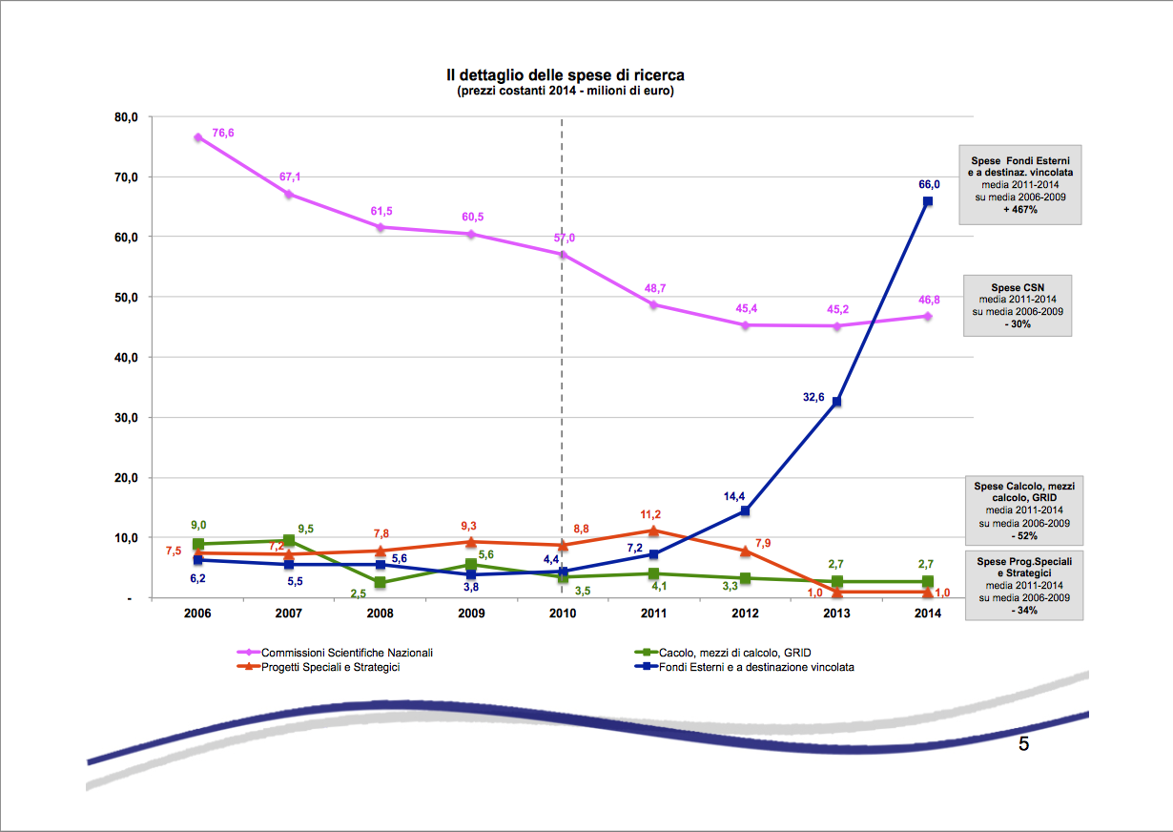
Punti ‘’caldi’’ (pescati da WN)
Disponibilità finanziamenti
finanziamento alle commissioni costante (se va bene)
aumento dell’impegno finanziario (progetti in corso, nuove iniziative)
Acquisizione nuove forze
Valenza scientifica?
Attrattiva per i giovani?
Impatto su tecnologia/società?
Sinergie con altri attori della ricerca?
coordinazione INFN-Università?

Slide 23
possibili suggerimenti…
CSN3
?

Slide 24
Grazie dell’attenzione
FINE

Slide 25
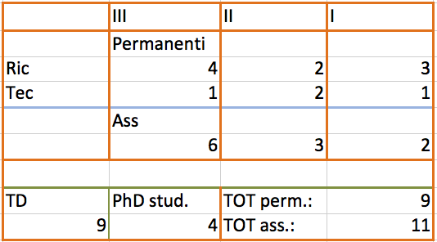
gruppo 3 a pd

